Slide 1
Тема индивидуального задания: «Разработка автоматизированной системы учёта товарно-материальных ценностей»
Отчёт по производственной технологической практике
База прохождения практики: ОАО «Гомельский технопарк»
Выполнил: Деденко Антон Сергеевич
Руководитель: Гончаров Владислав Игоревич

Slide 2
Цели практики
изучение специфики документооборота ОАО «Гомельский технопарк»;
изучение организационной структуры предприятия;
построение модели бизнес-процессов деятельности;
разработка автоматизированной системы учёта товарно-материальных ценностей.

Slide 3
Сведения о предприятии
ОАО «Гомельский технопарк» – государственная организация, учредителем которой является Гомельский облисполком.
Основной функцией технопарка является предоставление площадей на льготных условиях резидентам технопарка, а также оказание им комплекса услуг по развитию инновационного бизнеса.
Для размещения резидентов администрация ОАО «Гомельский технопарк» предлагает помещения общей полезной площадью 2400 квадратных метров, расположенное по улице Федюнинского, 17.

Slide 4
Средства реализации
Платформа ASP.NET Core представляет технологию от компании Microsoft, предназначенную для создания различного рода веб-приложений: от небольших веб-сайтов до крупных веб-порталов и веб-сервисов.
JetBrains Rider — кроссплатформенная интегрированная среда разработки программного обеспечения для платформы .NET, разрабатываемая компанией JetBrains. Поддерживаются языки программирования C#, VB.NET и F#.

Slide 5
Описание разработанной программы
Программа разработана по модели MVC.
Model-View-Controller (MVC, «Модель-Представление-Контроллер», «Модель-Вид-Контроллер») — схема разделения данных приложения, пользовательского интерфейса и управляющей логики на три отдельных компонента: модель, представление и контроллер — таким образом, что модификация каждого компонента может осуществляться независимо.

Slide 6
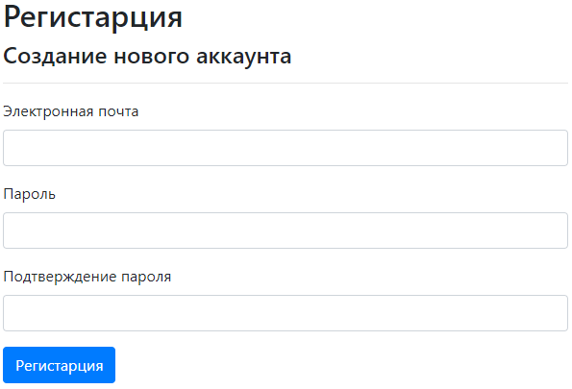
Аутентификация
Аутентификация в приложении реализована с помощью системы ASP.NET Identity.
ASP.NET Identity представляет встроенную в ASP.NET систему аутентификации и авторизации. Данная система позволяет пользователям создавать учетные записи, аутентифицироваться, управлять учетными записями или использовать для входа на сайт учетные записи внешних провайдеров.

Slide 7
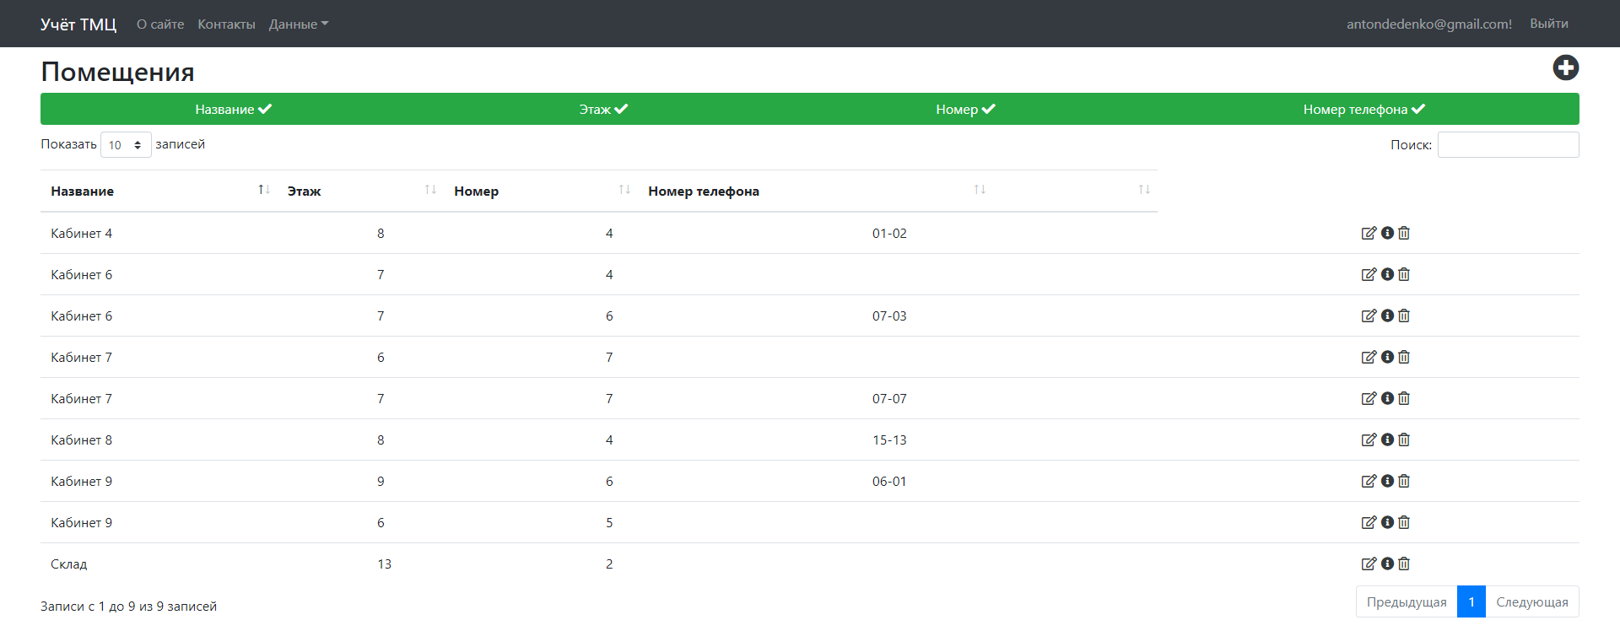
Работа с программой
Программа позволяет выводить информацию из базы данных в табличном виде, добавлять, изменять, удалять данные, а также возможен поиск и сортировка полученных данных.

Slide 8
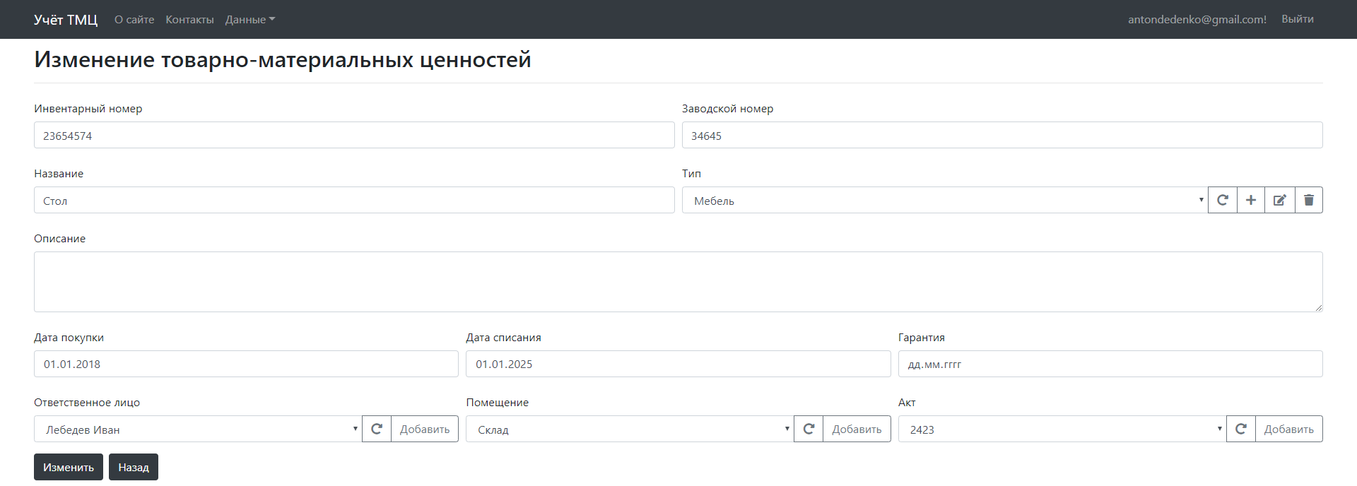
Изменение записей
Добавление или изменение записей осуществляется в новом окне. Добавление записей связанных таблиц возможно через модальное окно.

Slide 9
Расчёт общей трудоемкости разработки программного обеспечения
Вид работ | Трудоемкость, час | Квалификационный разряд | Часовая тарифная ставка, рублей | Прямая зарплата, рублей
Техническое задание | 21 | 5 | 0,36 | 7.56
Эскизный проект | 49 | 5 | 0,36 | 17.64
Технический проект | 77 | 5 | 0,36 | 27.72
Рабочий проект | 35 | 5 | 0,36 | 12,6
Внедрение | 28 | 5 | 0,36 | 10,08
Итого |  |  |  | 30,24
Премии и доплаты (40% от прямой заработной платы) |  |  |  | 30,24
Итого, основная заработная плата |  |  |  | 105,84
Общая стоимость программы = 250,48 рублей.

Slide 10
Выводы
Обобщены и систематизированы знания и умения работы с «Microsoft SQL-SERVER 2017», а также изучен язык программирования «C#» и технология «ASP.NET».
Спроектирована база данных, посредствам «Microsoft SQL-SERVER 2017», и связана с программой.
Разработано интернет-приложение, которое может использоваться на любой аппаратной платформе.
Собраны и изучены необходимые документы, проанализирована предметная область и специфика предприятия, а также составлен дневник-отчет по прохождению практики.

